Slide 1
BÀI 3. PHÂN BỐ DÂN CƯ VÀ CÁC LOẠI HÌNH QUẦN CƯ
I. Mật độ dân số và phân bố dân cư
1. Mật độ dân số
Mật độ dân số là gì?
Mật độ dân số là số cư dân trung bình sinh sống trên một đơn vị diện tích lãnh thổ ( đơn vị: người/km²)
Hiện nay, nước ta có mật độ dân số như thế nào? bao nhiêu?

Slide 2
BÀI 3. PHÂN BỐ DÂN CƯ VÀ CÁC LOẠI HÌNH QUẦN CƯ
I. Mật độ dân số và phân bố dân cư
1. Mật độ dân số
Nguồn Bách khoa toàn thư mở Wikipedia (12/2020)
Quốc gia | Dân số (người) | Diện tích (km²) | Mật độ người/km²
Thế giới(đất liền) | 7.834.412.631 | 134 682 000 | 58
Thái Lan | 69.863.858 | 510 844 | 137
Trung Quốc | 1.441.457.889 | 9 390 784 | 153
Lào | 7.326.680 | 230 612 | 32
In-đô-nê-xia | 274.974.541 | 1 812 108 | 151
Việt Nam | 98.361.025 | 331 212 | 296
Quan sát bảng trên, em có nhận xét gì về mật độ dân số nước ta so với các nước khác và thế giới (12/2020) ?

Slide 3
BÀI 3. PHÂN BỐ DÂN CƯ VÀ CÁC LOẠI HÌNH QUẦN CƯ
I. Mật độ dân số và phân bố dân cư
1. Mật độ dân số
Bảng mật độ dân số Việt Nam giai đoạn 1989-2020
Năm | Mật độ (người/km²)
1989 | 195
2003 | 246
2010 | 285
2020 | 296
Nhận xét mật độ dân số nước ta qua các năm?

Slide 4
BÀI 3. PHÂN BỐ DÂN CƯ VÀ CÁC LOẠI HÌNH QUẦN CƯ
I. Mật độ dân số và phân bố dân cư
1. Mật độ dân số
- Mật độ dân số nước ta thuộc loại cao trên thế giới
- Năm 2020: 296 người/km²
- Mật độ dân số nước ta ngày càng tăng.

Slide 5
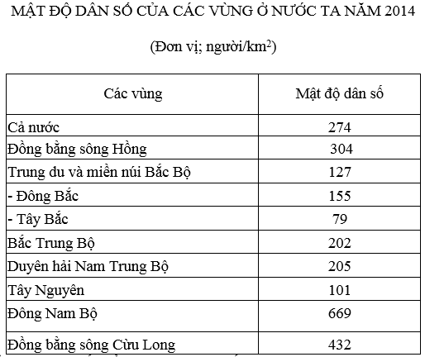

Slide 6
BÀI 3. PHÂN BỐ DÂN CƯ VÀ CÁC LOẠI HÌNH QUẦN CƯ
I. Mật độ dân số và phân bố dân cư
1. Mật độ dân số
- Mật độ dân số nước ta thuộc loại cao trên thế giới
- Năm 2020: 296 người/km²
- Mật độ dân số nước ta ngày càng tăng.
2. Phân bố dân cư

Slide 7
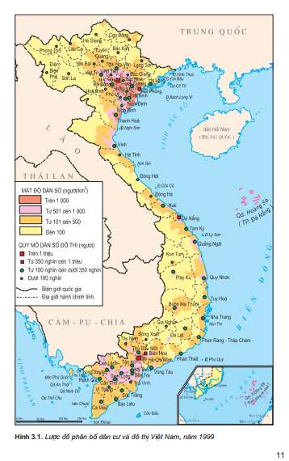
Quan sát hình 3.1, hãy nhận xét sự phân bố dân cư ở nước ta?
Dân cư ở nước ta tập trung đông đúc ở những vùng nào và thưa thớt ở những vùng nào?
vì sao?

Slide 8
Quan sát bảng dưới đây hãy nhận xét về sự phân bố dân cư giữa thành thị và nông thôn ở nước ta.
Năm | Thành thị % | Nông thôn %
2000 | 24,2 | 75,8
2003 | 25,8 | 74,2
2005 | 26,9 | 73,1
2007 | 27,5 | 72,5
2014 2019 | 33,1 34,3 | 66,9 65,7
Cao hơn

Slide 9
BÀI 3. PHÂN BỐ DÂN CƯ VÀ CÁC LOẠI HÌNH QUẦN CƯ
I. Mật độ dân số và phân bố dân cư
1. Mật độ dân số
2. Phân bố dân cư
- Không đều giữa các miền, vùng.
+ Dân cư tập trung đông đúc ở các đồng bằng, ven biển và các đô thị: do điều kiện sống thuận lợi.
+ Thưa thớt ở miền núi và cao nguyên.
+ Đồng bằng sông Hồng: có MĐDS cao nhất, Tây bắc và Tây nguyên có MĐDS thấp nhất.
- Dân số thành thị và nông thôn có sự chênh lệch (65%%DS sống ở nông thôn, 35% DS sống ở thành thị/2017 ).

Slide 10
BÀI 3. PHÂN BỐ DÂN CƯ VÀ CÁC LOẠI HÌNH QUẦN CƯ
I. Mật độ dân số và phân bố dân cư
1. Mật độ dân số
2. Phân bố dân cư
II. Các loại hình quần cư
Quan sát các bức ảnh sau, cho biết ảnh nào là của quần cư nông thôn, bức ảnh nào là của quần cư đô thị ?

Slide 11
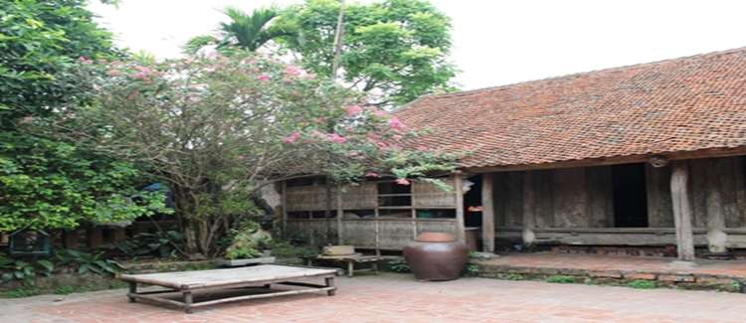
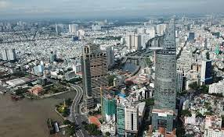
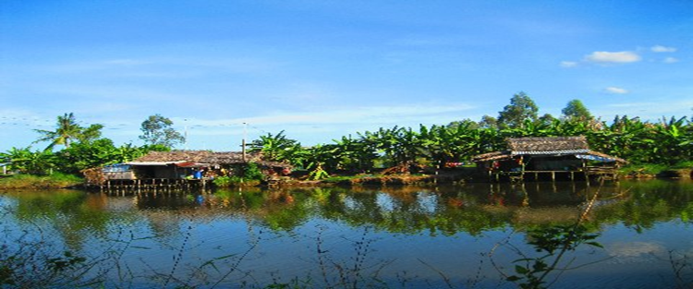
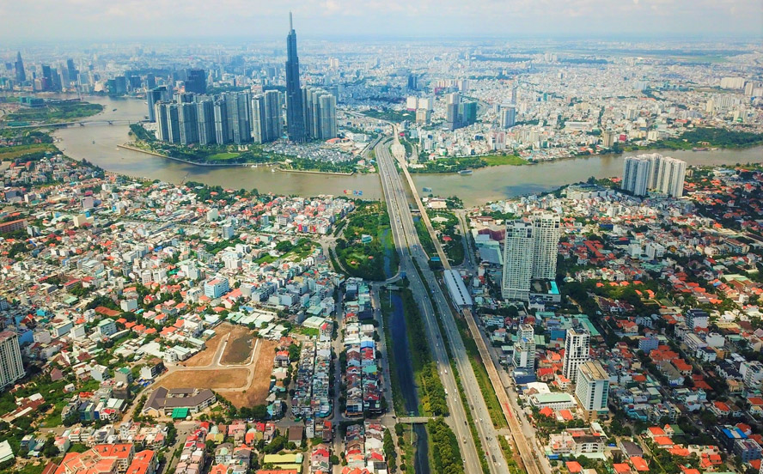
Ảnh 1
Ảnh 2
Ảnh 3
Ảnh 4

Slide 12
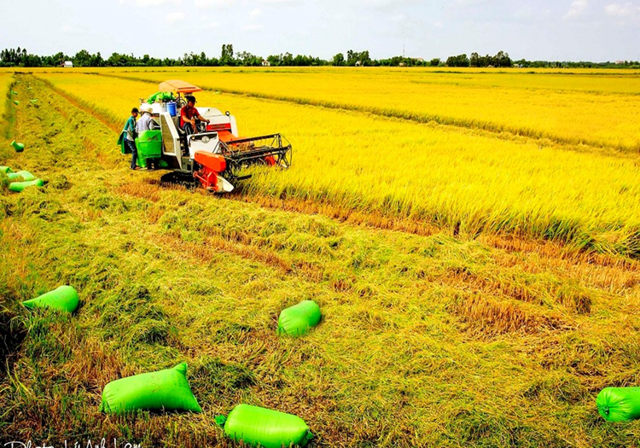
Ảnh 5
Ảnh 6
Ảnh 8
Ảnh 7

Slide 13
So sánh sự khác nhau giữa
quần cư nông thôn và quần cư thành thị
Các yếu tố | Quần cư nông thôn | Quần cư đô thị
Hình thức tổ chức cuộc sống
Mật độ DS
Hoạt động kinh tế
Lối sống

Slide 14
Các yếu tố | Quần cư nông thôn | Quần cư đô thị
Hình thức tổ chức cuộc sống
Mật độ DS
Hoạt động kinh tế
Lối sống
Nhà cửa xen lẫn ruộng đồng, tập hợp thành làng, xóm, bản,mường..
Nhà cửa, đường xá đông đúc, xây thành phố, phường
Thấp
Cao
SX nông, lâm, ngư nghiệp
SX công nghiệp, dịch vụ
Truyền thống, các phong tục, tập quán cổ truyền
Lối sống tác phong CN, hiện đại văn minh

Slide 15
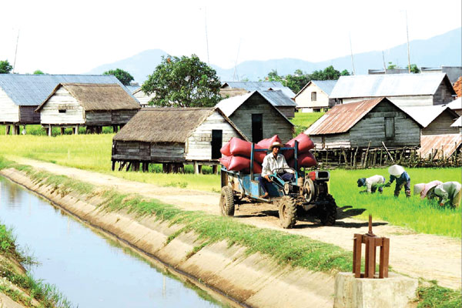
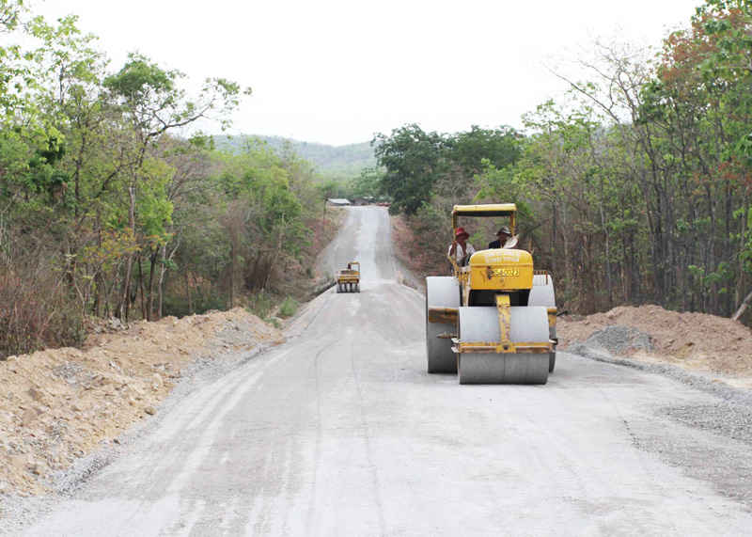
Hãy nêu những thay đổi của quần cư nông mà em biết
Mở rộng đường, lộ nông thôn
Đưa điện, nước sạch về nông thôn

Slide 16
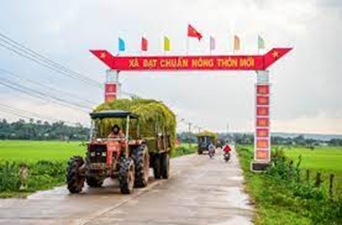
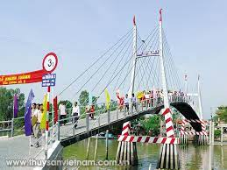
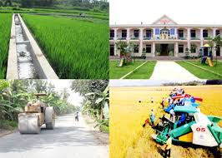
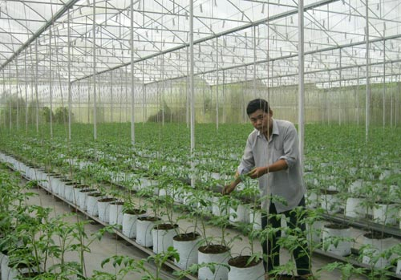

Slide 17
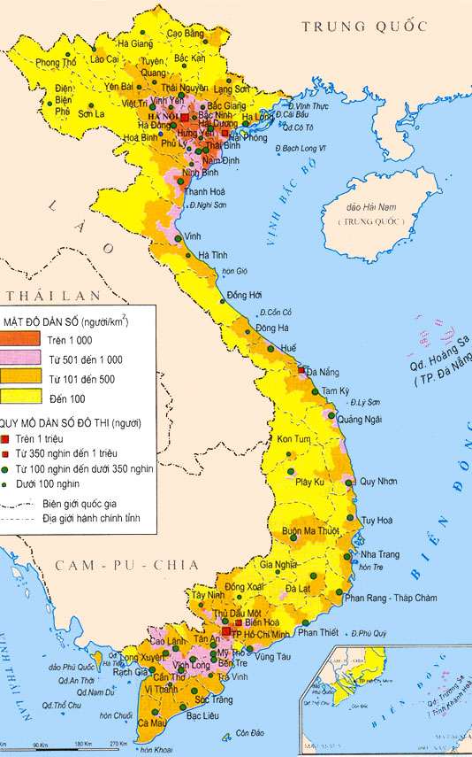
II. Các loại hình quần cư
2. Quần cư thành thị
Quan sát hình 3.1 hãy nhận xét về sự phân bố các đô thị của nước ta.
Giải thích?
Các đô thị của nước ta Phân bố không đều, chủ yếu tập trung 2 đồng bằng lớn và ven biển
Lợi thế về vị trí, ĐKTN, KT-XH

Slide 18
II. Các loại hình quần cư
1. Quần cư nông thôn
- Nêu đặc điểm của quần cư nông thôn:
+ Quần cư nông thôn đồng bằng,MN, trung du.
+ Hình thức: Làng ấp bản (Tày, Mường), Buôn plây(dtộc ở tây TSơn), phum sóc (Khơ me).
+ Họat động kinh tế: Nông nghiệp phụ thuộc vào đất đai .
- Các thay đổi của quần cư nông thôn trong quá trình CNH đất nước. Nhận xét tuỳ theo tình hình ở địa phương.
2. Quần cư thành thị
- Trình bày đặc điểm của quần cư thành thị:
+ Dân cư sống thành phố phường, họat động kinh tế là công nghiệp, dịch vụ.
+ Phân bố ở đồng băng ven biển, quy mô vừa và nhỏ.
Sự phân bố các đô thị ở VN: Phân bố ở đồng băng ven biển. Vì vị trí địa lý thuận lợi giáp sông biển, dễ dàng phát triển KT.

Slide 19
Bảng 3.1. Số dân thành thị và tỉ lệ dân thành thị nước ta thời kỳ 1985-2014
Năm Tiêu chí | 1985 | 1990 | 1995 | 2000 | 2003 | 2014 | 2019
Số dân thành thị (nghìn người) | 11360,0 | 12880,0 | 14938,1 | 18771,9 | 20869,5 | 30.035,40 | 33.059.735
Tỉ lệ dân thành thị (%) | 18,97 | 19,51 | 20,75 | 24,18 | 25,80 | 33,1 | 34,4
Nhận xét về số dân thành thị và tỉ lệ dân thành thị của nước ta?
Cho biết sự thay đổi tỉ lệ dân thành thị đã phản ánh quá trình đô thị hóa ở nước ta như thế nào?

Slide 20
III. Đô thị hóa
- Số dân đô thị tăng, quy mô độ thị được mở rộng, phổ biến lối sống thành thị.
- Trình độ đô thị hoá thấp,
- Phần lớn các đô thị thuộc loại vừa và nhỏ.

Slide 21
Hãy lấy VD minh họa về việc mở rộng quy mô các thành phố?

Slide 22
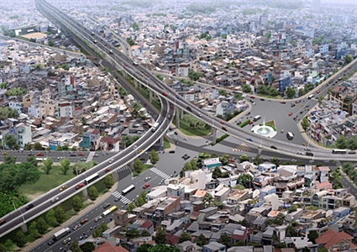
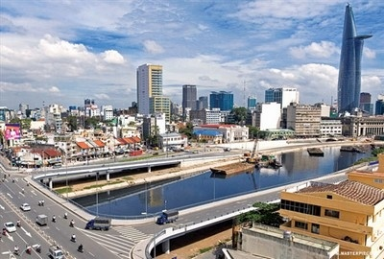
Ưu điểm

Slide 23
Đô thị hóa tự phát đã đem lại những hệ quả gì?

Slide 24
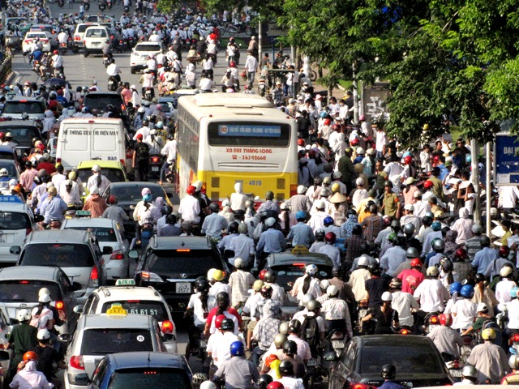
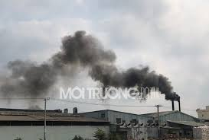
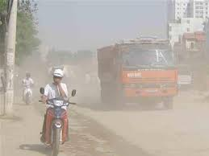
Hạn chế

Slide 25
1. Khái niệm đô thị
Đô thị là khu vực tập trung đông dân cư sinh sống và chủ yếu hoạt động trong những lĩnh vực kinh tế phi nông nghiệp, là trung tâm kinh tế, chính trị, văn hoá, xã hội, du lịch và dịch vụ của cả nước hoặc vùng lãnh thổ bao gồm thị trấn, thị xã, thành phố (thành phố trực thuộc tỉnh và thành phố trực thuộc trung ương).
2. Quy định pháp luật về đô thị
Theo Nghị định số 72/2001/NĐ-CP ngày 05.10.2001 của Chính phủ về việc phân loại đô thị và cấp quản lí đô thị thì đô thị là các điểm dân cư có các yếu tố cơ bản:
1) Là trung tâm tổng hợp hay trung tâm chuyên ngành, có vai trò thúc đẩy sự phát triển kinh tế - xã hội của cả nước hoặc một vùng lãnh thổ nhất định;
2) Quy mô dân số ít nhất là 4.000 người;
3) Tỉ lệ lao động phi nông nghiệp trong tổng số lao động tối thiểu là 65%;
4) Cơ sở hạ tầng phục vụ các hoạt động của dân cư tối thiểu phải đạt 70% mức tiêu chuẩn, quy chuẩn quy định đối với từng loại đô thị;
5) Mật độ dân cư phù hợp với quy mô, tính chất và đặc điểm của từng loại đô thị

Slide 26
LUYỆN TẬP - VẬN DỤNG
https://www.plickers.com/

Slide 27
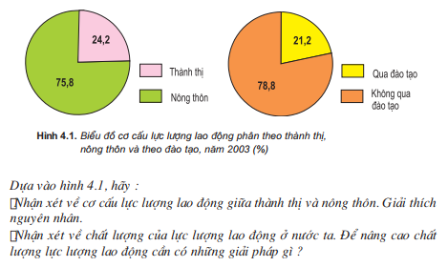
HƯỚNG DẪN VỀ NHÀ
Xem trước bài 44. Lao động và việc làm. Chất lượng cuộc sống

Slide 28
